Slide 1

QETTYQ APP
QETTYQ
Куда пойти,
когда есть
свободное время
Персональные варианты досуга
по интересам, времени и бюджету
Астана. Экраны локальной сборки 20.10.2026
01
Notes:
QETTYQ помогает выбрать, чем заняться в свободное время. Начинаем с Астаны. Человек отмечает интересы, задаёт время и бюджет, затем получает несколько подходящих вариантов. В этой версии показаны настоящие экраны локального веб-приложения. Публичный сайт пока использует предыдущий интерфейс.
Источники и статус:
PRD.md, разделы 2, 3 и 17. Название и контакты предоставил владелец.
presentation/assets/astana-modern-nomad.png: существующая сгенерированная художественная иллюстрация, не документальная фотография.

Slide 2
QETTYQ APP
Один вечер.
Разные способы его провести
Афиша, карта и бюджет обычно остаются отдельными задачами.
QETTYQ собирает их вокруг конкретного человека.
01
Персональная подборка
02
Самостоятельный выбор
Сервис учитывает предпочтения и доступное время.
Карта помогает посмотреть другие варианты поблизости.
02
Notes:
Можно получить подборку под свои условия или самому выбрать место на карте. Любителю рок-концертов не нужно по умолчанию предлагать балет первым вариантом. При этом остальные категории остаются доступны. Предпочтения меняют порядок выдачи, а не закрывают город. Это продуктовая гипотеза. Измеренную экономию времени или подтверждённый спрос пока не заявляем.
Источники и статус:
Комментарии владельца к PDF v4: 3, 4, 5.
src/components/PilotApp.tsx: лента, самостоятельный поиск, карта.

Slide 3
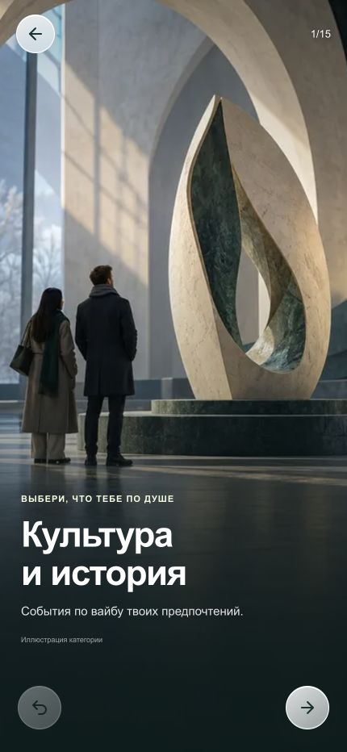
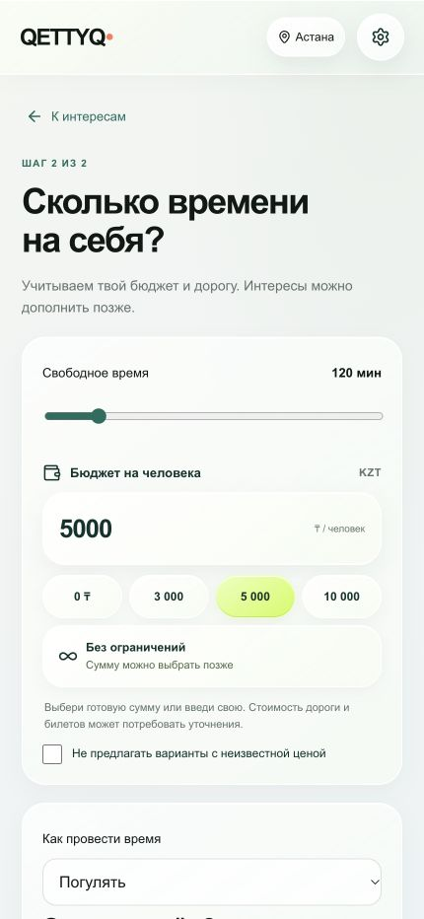
QETTYQ APP
Сначала интересы.
Потом условия
01
15 карточек
Вправо: интересно. Влево: не сейчас.
Последний выбор можно отменить.
02
Время и бюджет
Бесплатно, заданная сумма или без лимита.
Геопозиция только с разрешения.
Локальное приложение. Картинки интересов: художественные иллюстрации.
03
Notes:
Первый контакт помогает понять вкусы человека. Пользователь свайпает пятнадцать идей досуга. Не сейчас не означает никогда. Выбор можно отменить, подбор интересов можно пропустить. Затем человек задаёт свободное время и бюджет. Нулевой бюджет означает подтверждённо бесплатные варианты. Без ограничений хранится отдельно от нуля. Геопозиция нужна для оценки пути и поступает только с разрешения. Две минуты остаются целевым временем настройки, а не измеренной метрикой.
Источники и статус:
src/components/BudgetControl.tsx, src/components/PilotApp.tsx.
tests/e2e/map-route-budget.spec.ts, tests/e2e/qettyq.spec.ts. Число тестов не является пользовательской метрикой.
exports/screenshots/v8/swipe.png, exports/screenshots/v8/budget.png: реальные браузерные экраны. Иллюстрации категорий созданы для проекта.

Slide 4
QETTYQ APP
Персональная выдача
с понятными ограничениями
До трёх мест под выбранные условия
Интересы и условия
Когда совпадений нет
Код проверяет доступные данные
о времени и бюджете. Карточку можно
открыть, сохранить или добавить в план.
Показываем пустую выдачу.
Предлагаем изменить условия,
не ослабляя их без согласия.
Общая афиша доступна отдельно. Цена и наличие мест требуют проверки.
04
Notes:
После настройки открывается лента Для тебя. Код выбирает до трёх вариантов из каталога с учётом доступных данных и контекста пользователя. Карточки можно перелистывать, открывать и добавлять в план. Место из OpenStreetMap не доказывает наличие спектакля на сегодня. Если точная цена или расписание неизвестны, приложение предлагает уточнить сведения. Иллюстрация категории не является фотографией площадки или афишей события.
Источники и статус:
Персональная лента описана по реализованной логике. В проверенном контексте выдача пуста. Макет или подобранный вручную успешный результат вместо неё не показан.
src/server/pilot/catalog.ts, src/server/pilot/chat.ts, data/places.json: каталог и детерминированный подбор.
© OpenStreetMap contributors, ODbL. https://www.openstreetmap.org/copyright

Slide 5
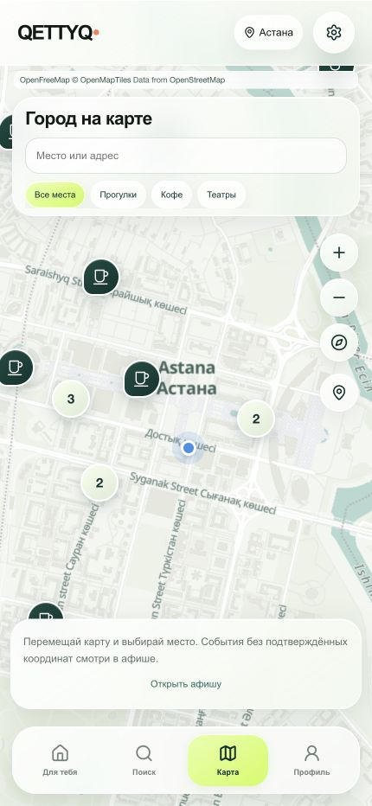
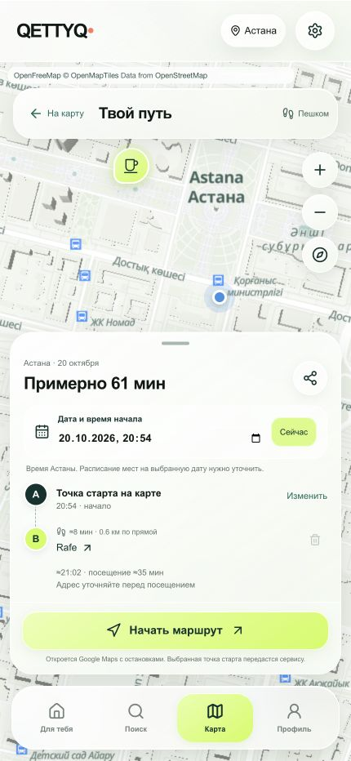
QETTYQ APP
Карта и план прогулки
Интерактивная карта Астаны.
Места с известными координатами
и остановки выбранного плана.
Дата и время старта в часовом поясе Астаны.
Дорога и время посещения пока оценочные.
Точный путь откроет внешняя навигация.
MapLibre + OpenFreeMap. Внутри приложения нет линии пути по улицам.
05
Notes:
Карта работает на MapLibre и OpenFreeMap с данными OpenStreetMap. Её можно перемещать, масштабировать и вращать. Маркеры показывают места и события с известными координатами. В плане есть остановки, дата и время старта по Астане. Расстояние и время пешком сейчас основаны на геометрической оценке по координатам. Длительность посещения является проектной оценкой. Это не расчёт дорожного маршрутизатора. Приложение не рисует вымышленную линию дороги. Для точной навигации доступны Google Maps, 2ГИС и Apple Maps. При таком переходе выбранный старт передаётся внешнему сервису.
Источники и статус:
exports/screenshots/v8/map.png, exports/screenshots/v8/route.png: реальные браузерные экраны локальной версии. В примере старт выбран вручную на общедоступной точке карты, это не GPS человека.
src/components/MapCanvas.tsx, src/components/RoutePlan.tsx, src/client/route-timeline.ts.
© OpenFreeMap, © OpenMapTiles, © OpenStreetMap contributors. https://openfreemap.org/ https://openmaptiles.org/ https://www.openstreetmap.org/copyright

Slide 6
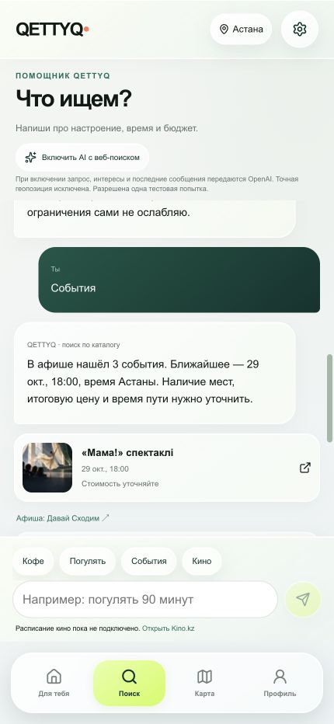
QETTYQ APP
Поиск в привычном чате
«События»
Карточки прямо в ответе
Помощник находит места и события.
В ответе появляются карточки
и ссылки для следующего шага.
Сейчас ответы формируют правила.
Публичная генерация AI выключена.
Работающий чат локальной версии
06
Notes:
В чат можно написать обычным языком, например попросить театр на два часа и в пределах бюджета. Текущий помощник разбирает поддерживаемые условия по правилам, ищет записи и возвращает карточки реальных мест или доступных событий. Из карточек доступны детали, карта и план. Если данных не хватает, ответ сохраняет это ограничение. Он не придумывает сеанс, стоимость или наличие мест. На экране показан реальный ответ поиска по правилам. Отдельный локальный серверный тест GPT-5.5 с веб-поиском завершился успешно и вернул ссылку на Visit Astana. Это не ответ модели в показанном диалоге. Публичные AI-вызовы выключены.
Источники и статус:
exports/screenshots/v8/chat.png: реальный диалог локального приложения, без подмены макетом.
src/app/api/chat/route.ts, src/server/providers/llm/index.ts, src/components/CitedMessage.tsx.
docs/agent-reports/A-ai-live-test-20261020.md: отдельный локальный серверный тест. src/app/api/assistant: адаптер и ограничение тестового доступа.

Slide 7
QETTYQ APP
Данные, проверка и объяснение
01
Поиск по городской базе
Места и события с проверяемыми полями.
02
Проверка условий кодом
Время, бюджет и дата ограничивают выдачу.
03
Понятный ответ
В приложении отвечают правила. Модель проходит отдельный тест.
Локальный тест GPT-5.5 с веб-поиском успешен. Публичные AI-вызовы выключены.
07
Notes:
Сначала сервис получает реальные записи. Затем код проверяет условия и выбирает допустимые варианты. В показанном чате карточки и объяснение работают по правилам. Отдельный локальный серверный тест GPT-5.5 с веб-поиском завершился успешно, вернул ответ о FORTE KULANSHI ART SPACE и ссылку на Visit Astana. Это подтверждает адаптер и один live-вызов, а не полноценную проверку AI во всех экранах или завершённый персональный RAG. Публичные AI-вызовы выключены. Модель не должна создавать координаты, цены или свободные места. При недоступности провайдера остаётся детерминированный ответ. Точные координаты не нужны модели, когда достаточно рассчитанного расстояния.
Источники и статус:
PRD.md, раздел 9. src/server/pilot/smart-assistant.ts, src/server/providers/llm/index.ts.
docs/agent-reports/A-ai-live-test-20261020.md: успешный единичный локальный серверный тест GPT-5.5 с web_search. Полный AI-сценарий в браузере остаётся отдельной проверкой.

Slide 8
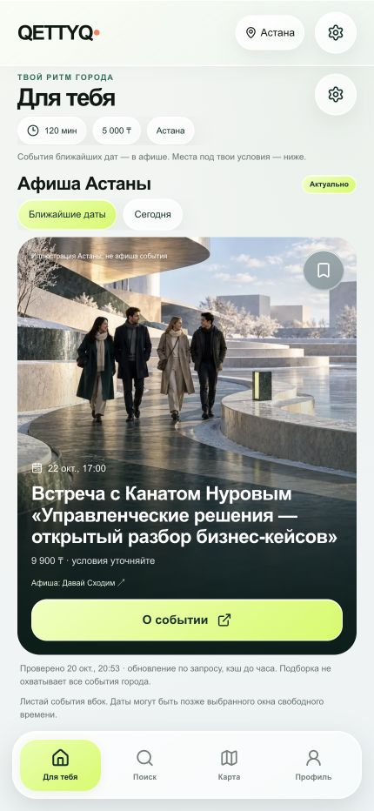
QETTYQ APP
События из актуальной афиши
01
Sxodim для Астаны
Факты о событиях приходят по HTTP.
Ссылка ведёт на первоисточник.
02
Обновление по запросу
Кэш на час. При сбое остаётся
последний доступный датированный набор.
Свои иллюстрации, не афиши событий.
08
Notes:
Для мест есть импорт и датированный каталог OpenStreetMap. Для событий подключён ограниченный HTTP-адаптер Sxodim по Астане. Он извлекает сведения со страниц событий, проверяет город, дату и доступные поля. Набор небольшой и зависит от источника. Его количество не является охватом всей городской афиши. Обновление происходит по запросу после истечения часового кэша, а не по запущенному расписанию cron. При сбое возможен датированный snapshot с явным статусом свежести. Обязательная ссылка Давай Сходим ведёт на страницу события. Карточка может показать ссылку на покупку, только когда источник её предоставляет. Изображения категорий являются собственными иллюстрациями. Чужие афиши без подтверждённых прав не скачиваем. Ticketon, Kino.kz, Visit Astana и формы организаторов остаются направлениями развития, а не несколькими уже подключёнными афишами.
Источники и статус:
src/server/ingestion/sxodim-live.ts, src/app/api/events/route.ts, data/livedata/sxodim-astana-2026-10-20.json.
docs/agent-reports/A-event-media.md, data/media-policy.json.
https://sxodim.com/astana и https://sxodim.com/polzovatelskoe-soglashenie. Некоммерческий пилот с обязательной ссылкой на источник.
exports/screenshots/v8/live-feed.png: реальный экран, если включён в эту сборку.

Slide 9
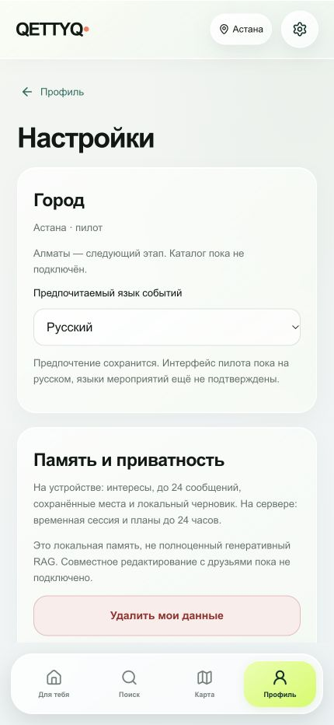
QETTYQ APP
Память под контролем
пользователя
Интересы можно изменить.
Диалог и историю можно удалить.
Согласие определяет, что сохраняется
в браузере. Точка старта остаётся
только до закрытия страницы.
Сохранённый план не означает бронь.
Неизвестная цена остаётся неизвестной.
Локальная память браузера
09
Notes:
Веб-пилот хранит разрешённые пользователем предпочтения, планы и диалог локально в браузере. Пользователь может управлять согласием и удалять данные. Геопозиция нужна для конкретного расчёта и не сохраняется в постоянную память. Она не должна попадать в публичную ссылку общего плана. При переходе в навигацию точка старта передаётся выбранному внешнему сервису. На телефоне понадобится отдельное защищённое хранилище. Его ещё нельзя считать реализованным. Неизвестная цена не равна бесплатному входу. Наличие мест уточняют у организатора. Сохранение, открытие маршрута и посещение являются разными действиями.
Источники и статус:
src/client/local-memory.ts, src/components/PilotApp.tsx. PRD.md, раздел 13.
tests/e2e/qettyq.spec.ts: согласие, сохранение и удаление локальных данных.
exports/screenshots/v8/privacy.png: реальный экран локальной памяти, если включён в эту сборку.

Slide 10
QETTYQ APP
Пилот начинается с Астаны
Сейчас
Следующая проверка
Локально: свайпы, чат с карточками,
векторная карта, план и афиша.
Публичный сайт пока на старом UI.
AI в пользовательском диалоге,
маршруты по улицам и польза пилота.
После проверки: Алматы.
Бизнес-гипотеза: инструменты для площадок
и комиссия за подтверждённое бронирование.
Tim Asproyanidi
Qaragandy Boostseller.kz +7 777 836 85 76
github.com/timyname/QETTYQ
10
Notes:
Пилот ограничен Астаной. Локальное веб-приложение включает свайпы, условия, чат с реальными карточками, векторную карту, план с датой и временем, локальную память и ограниченный импорт афиши. Публичный сайт пока показывает предыдущий интерфейс. Локальный серверный тест GPT-5.5 с веб-поиском успешен. Публичный AI выключен. Следующие контрольные точки: проверка AI в пользовательском диалоге, маршрутизация по дорожной сети и проверка полезности на добровольных участниках. Расширение на Алматы последует после проверки пилота. Возможные модели дохода: инструменты площадкам и комиссия за подтверждённое бронирование. Выручку, договоры и пользовательские метрики пока не заявляем. Автор Tim Asproyanidi, команда QETTYQ APP, Qaragandy, Boostseller.kz. Видео и подтверждение подачи заявки являются отдельными материалами.
Источники и статус:
Контакты и репозиторий предоставил владелец. https://github.com/timyname/QETTYQ
Состояние локальной версии на 20.10.2026. Доступность публичной версии и внешних провайдеров проверяют отдельно.

